Slide 1
AI 原理與應用
KMU
Department of Healthcare Administration and Medical Informatics
Ph.D & Master Program of AI Application in Health Industry
I-Te Chen 陳以德
2025/11/19

Slide 2
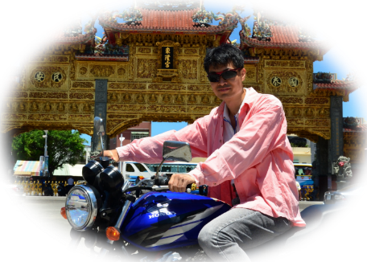
學、經歷
專科 1989 高雄工專化工轉電子工程科畢業
大學 1995 政治大學應用數學系,輔修教育系
碩士 1997 交通大學資訊工程學所畢業
政治大學 1998 教師英文第二專長班結業
博士 2005 交通大學資訊工程系畢業
現任
醫務管理暨醫療資訊學系/AI健康產業應用碩士學程 主任
精實管理暨資訊安全研究中心 主任/EMBT專班/AI博 籌備主任

Slide 3
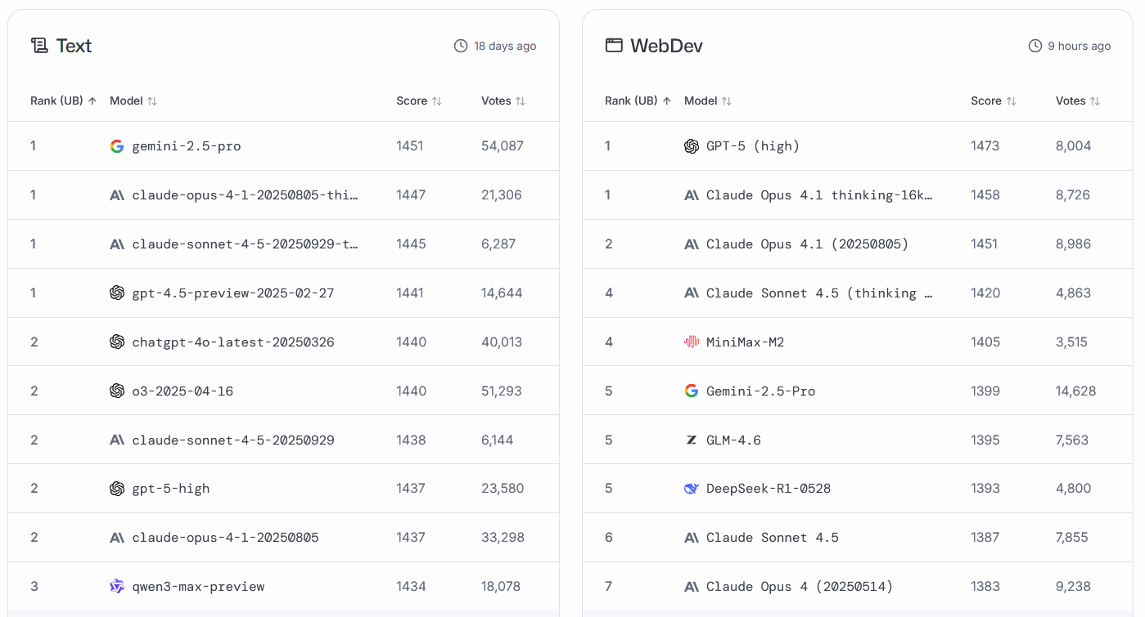
AI PK賽 https://lmarena.ai

Slide 4
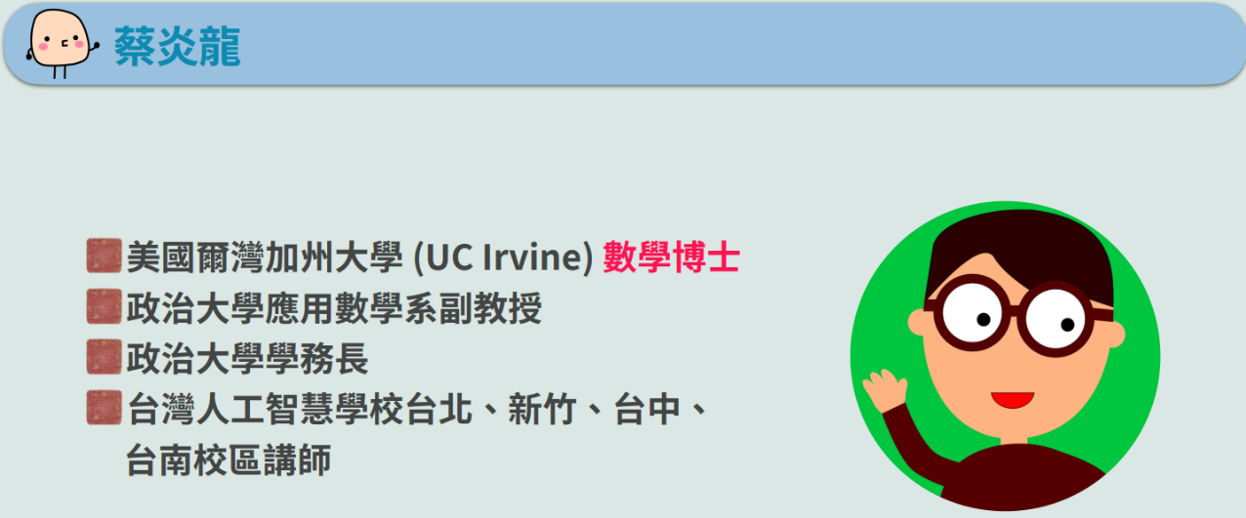
https://ctld.video.nccu.edu.tw/km/1172
TAICA 生成式 AI https://www.youtube.com/watch?v=4BRBxy0EMT8&list=PL-eaXJVCzwbukEFU2k5vu_BlUqgVLsEnv
TAICA 生成式 AI https://www.youtube.com/watch?v=3cxvRqGNiNw&list=PL-eaXJVCzwbsXqWvQncPuuCg3wASAWWfO

Slide 5
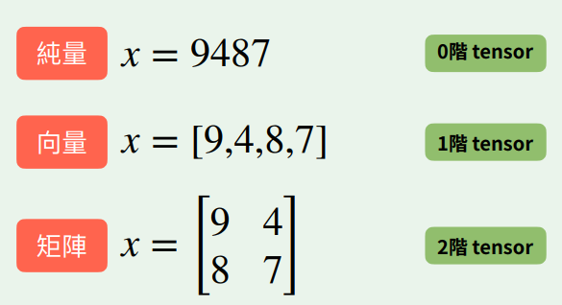
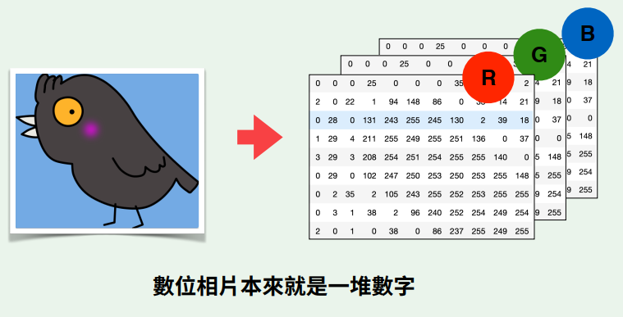
Tensor

Slide 6
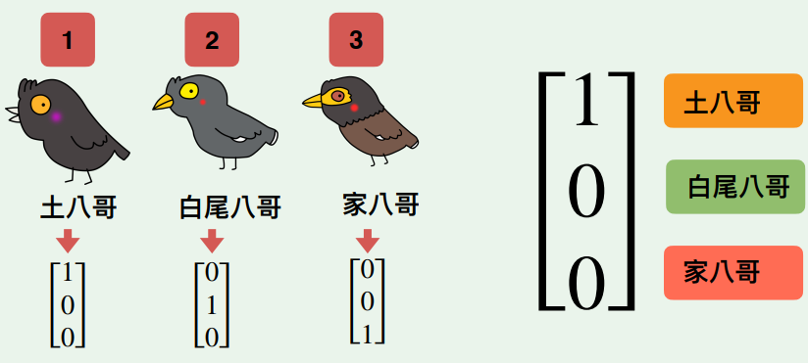
One-Hot Encoding
沒數字, 就自己給數字

Slide 7
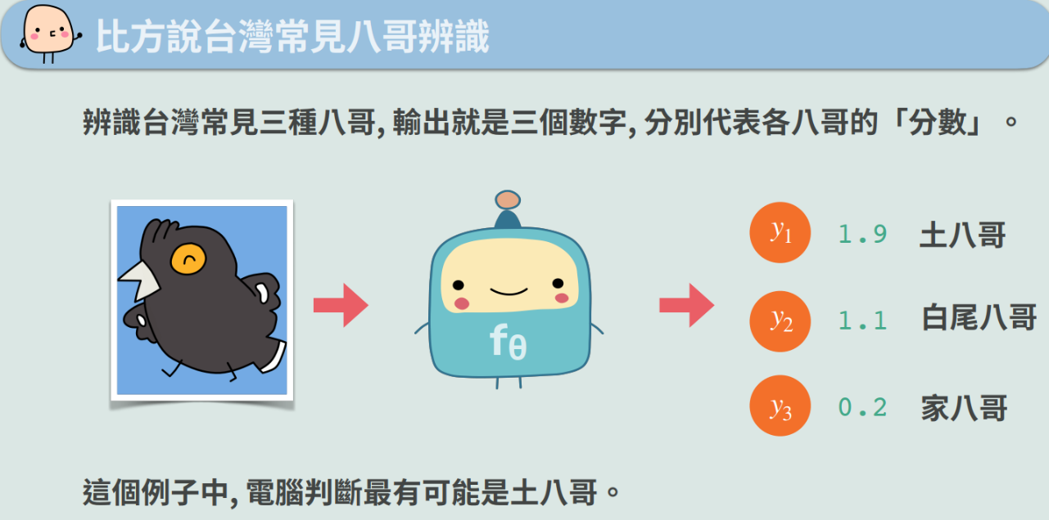

Slide 8
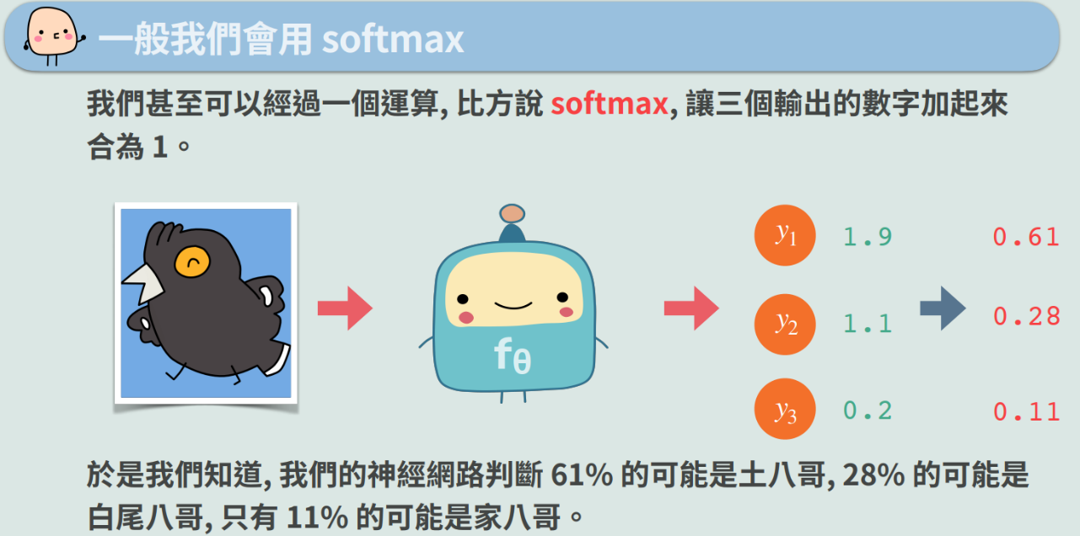


Slide 9
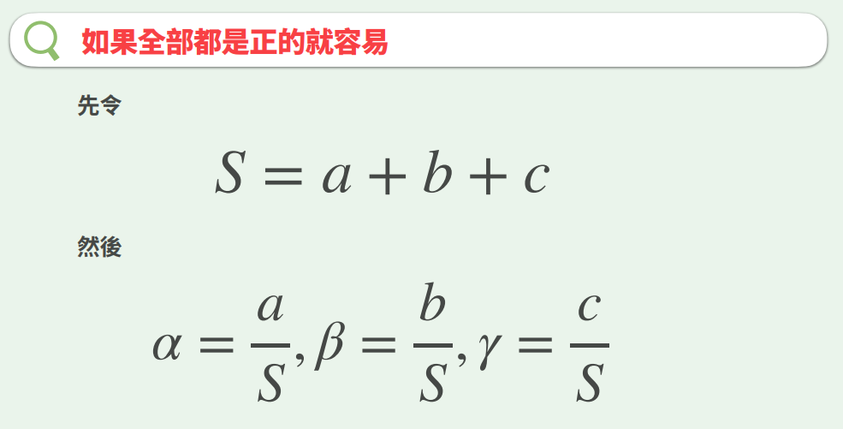
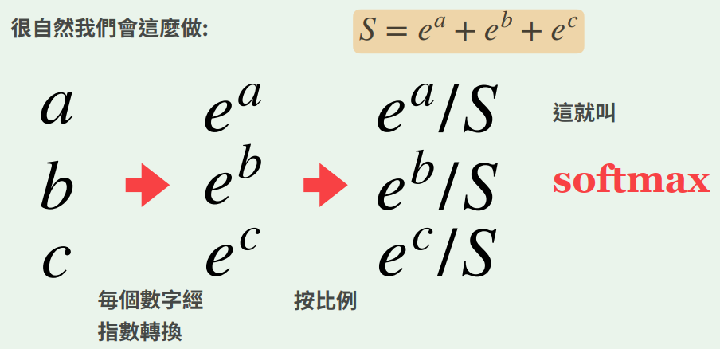

Slide 10
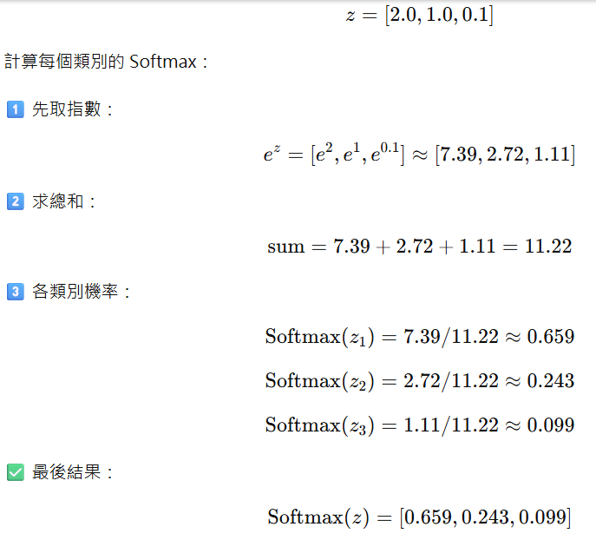

Slide 11
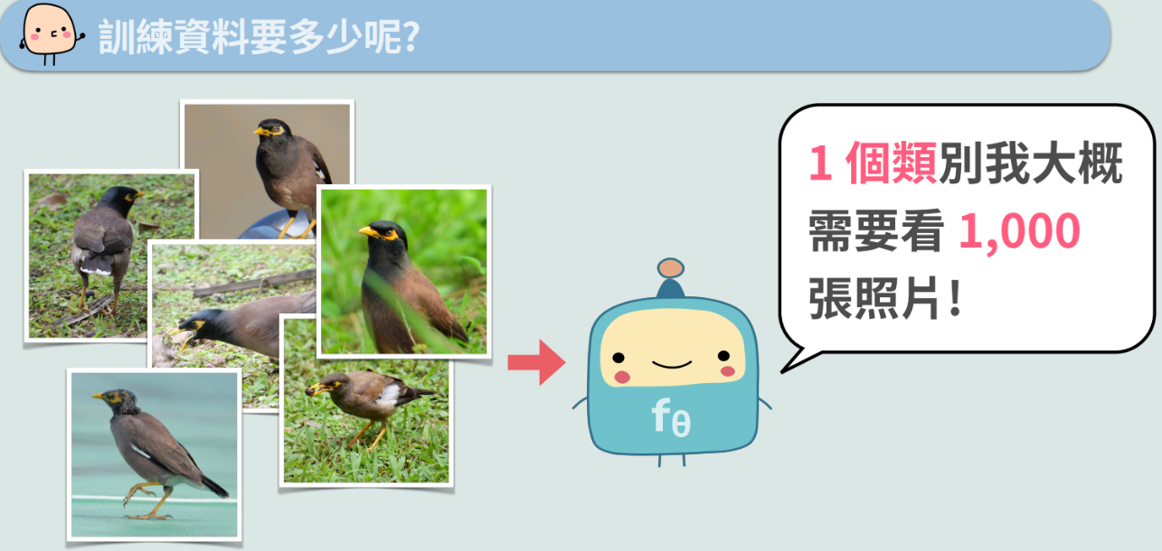

Slide 12
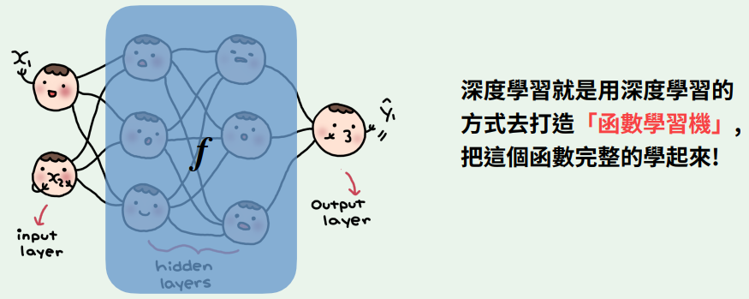
深度學習

Slide 13
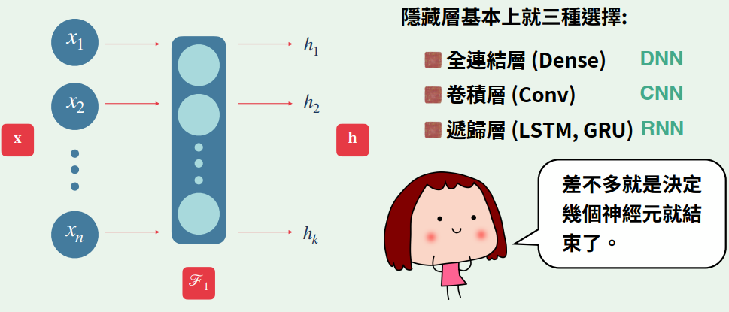
隱藏層

Slide 14
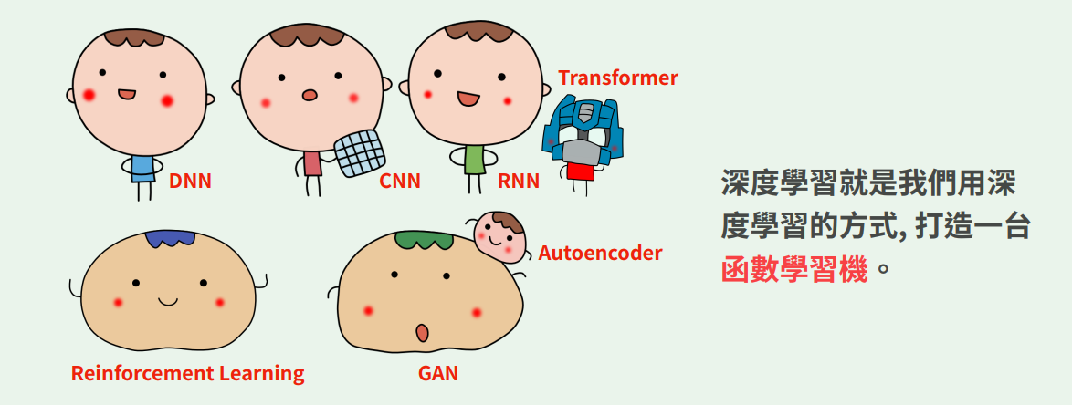
用深度學習打造函數學習機的方法

Slide 15


Slide 16
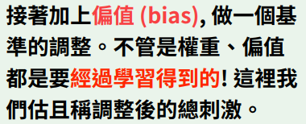
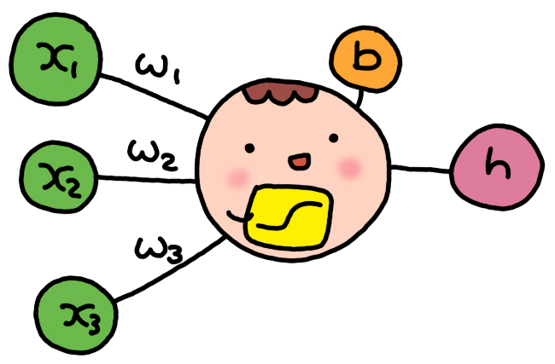
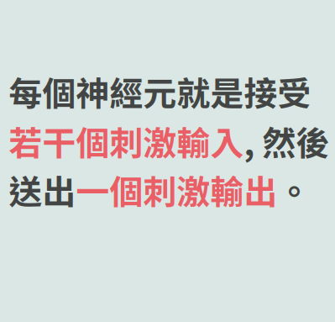
神經元

Slide 17
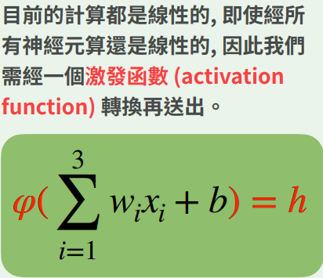
神經元

Slide 18
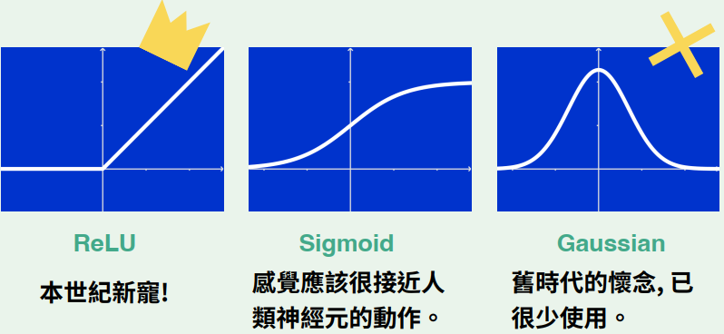
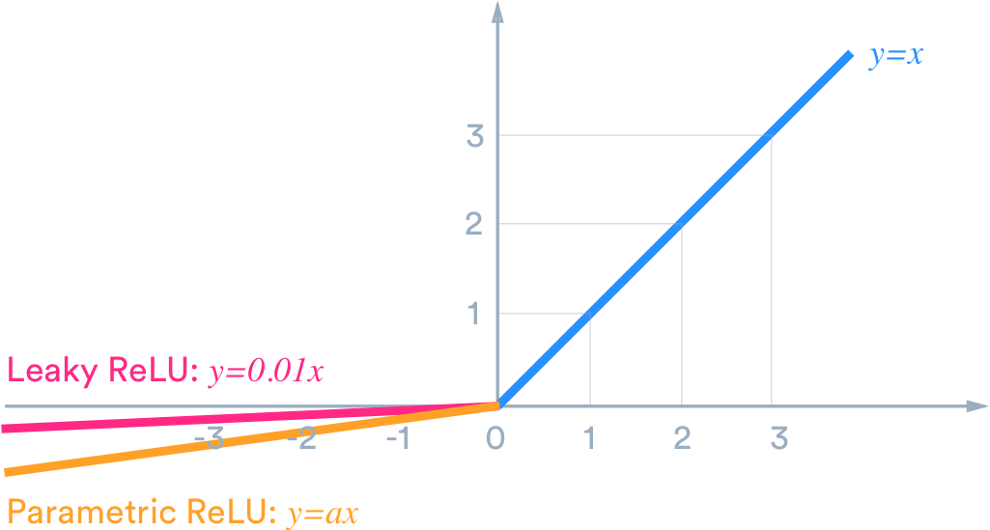
激發函數 ϕ

Slide 19
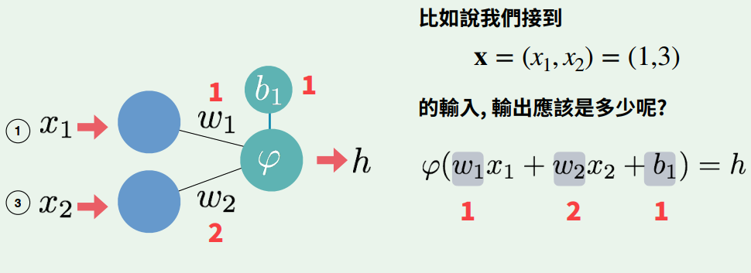
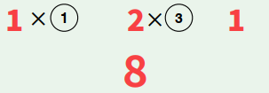


Slide 20
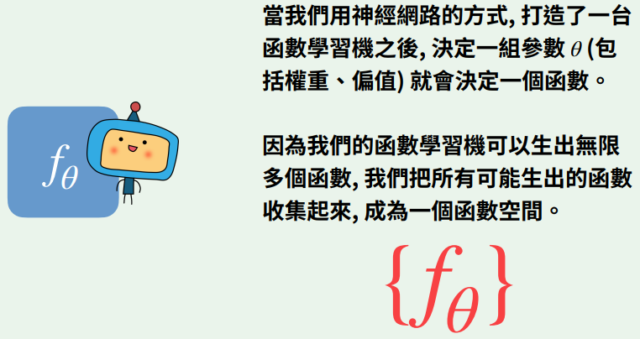
神經網路怎麼學的?
我們目標就是要挑出一個最好的θ*

Slide 21
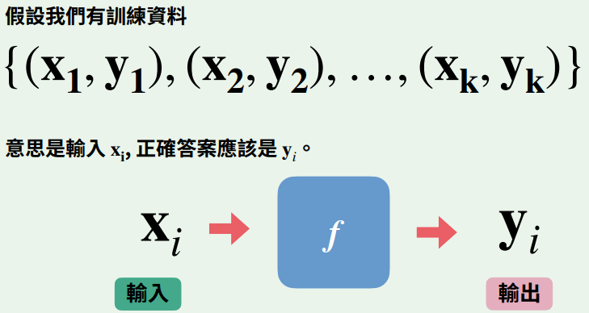
Loss Function
Notes:
80%訓練, 20%驗證, 再找真的 Data 來測試
10-fold中，我們將90%的訓練資料當作訓練集，而10%的資料當作驗證集

Slide 22
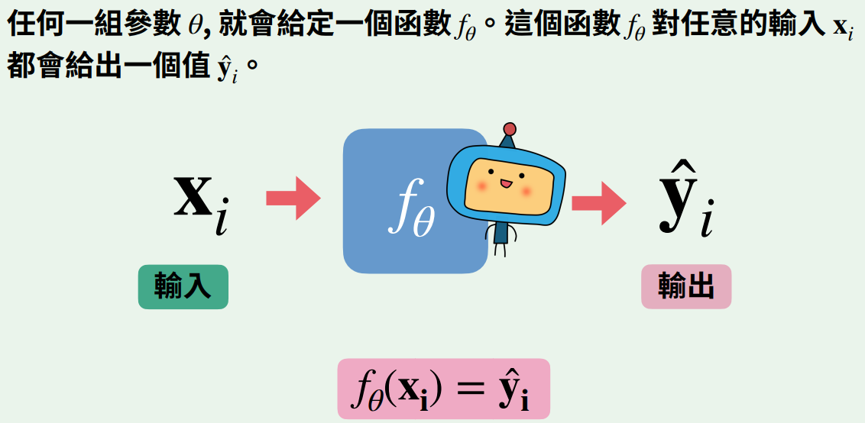
Loss Function

Slide 23
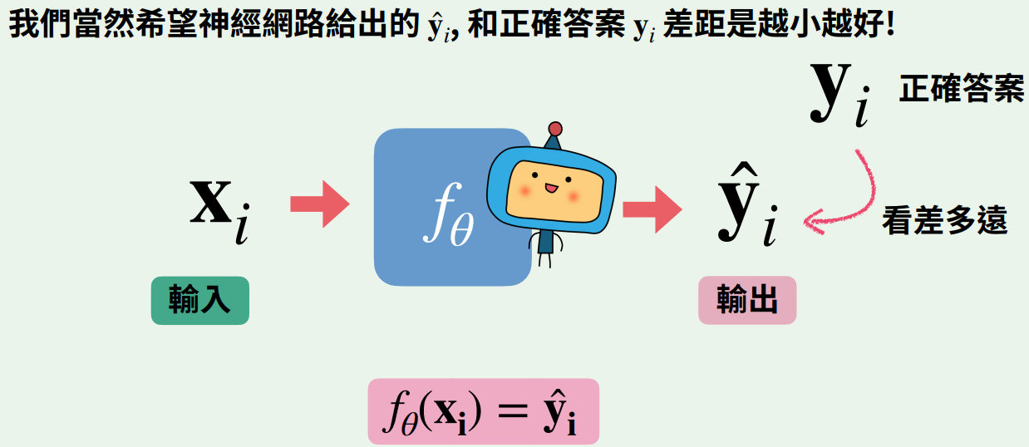
Loss Function

Slide 24
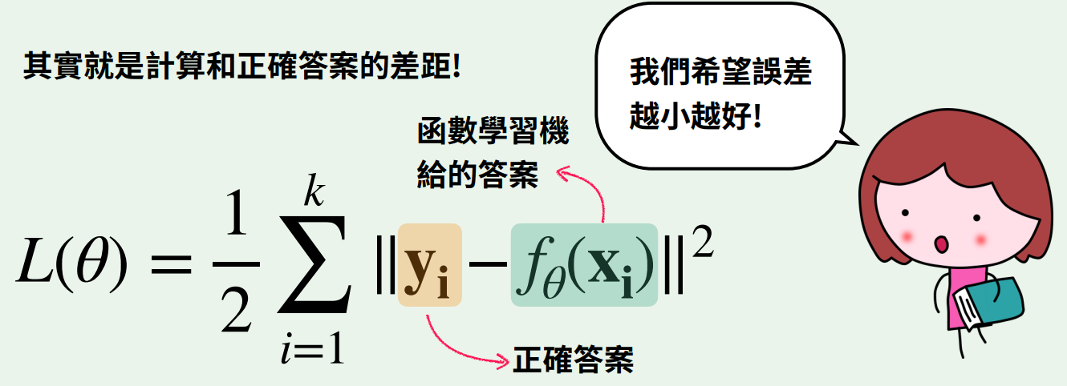
Loss Function

Slide 25
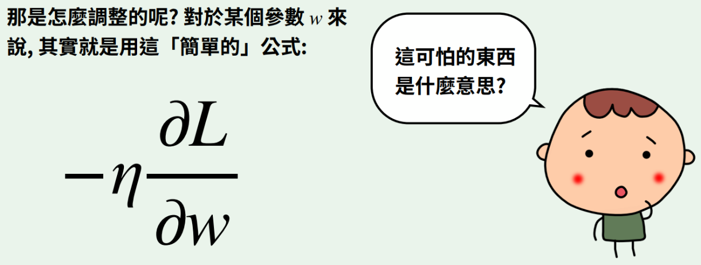
Loss Function 參數調整

Slide 26
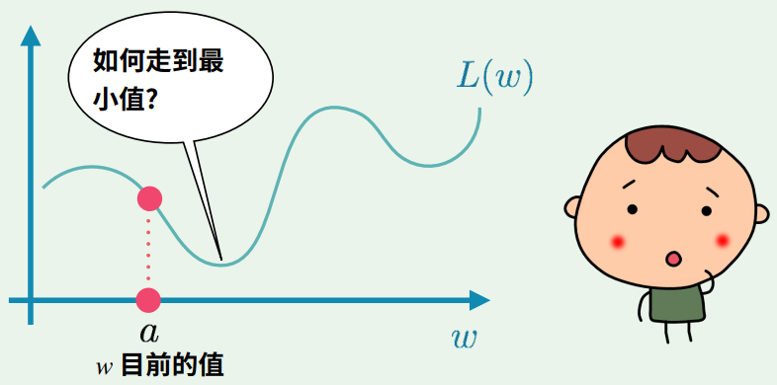
假設只有一個參數

Slide 27
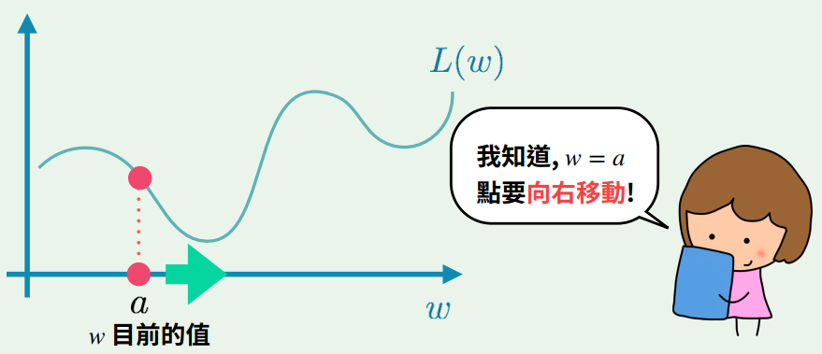
怎麼知道往右移?

Slide 28
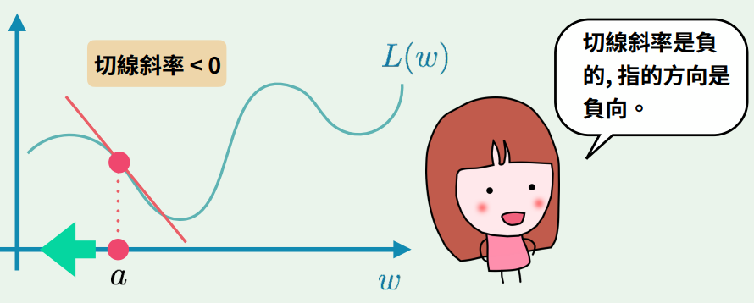
切線是關鍵

Slide 29
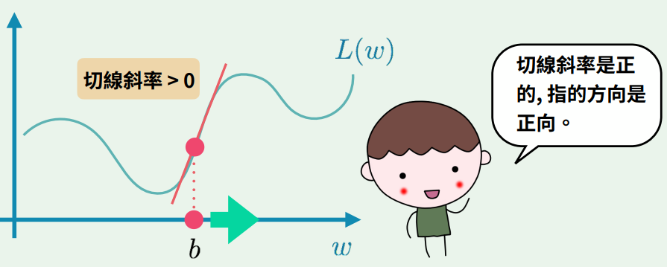
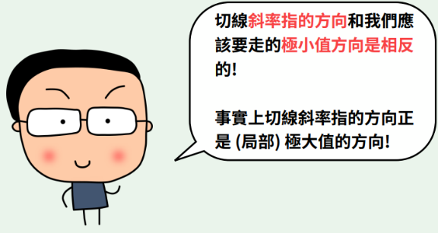
切線>0往右, <0往左

Slide 30
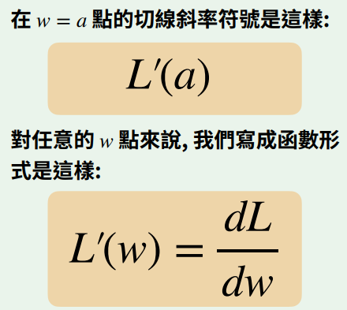
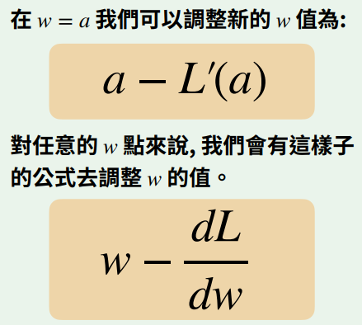
調整

Slide 31
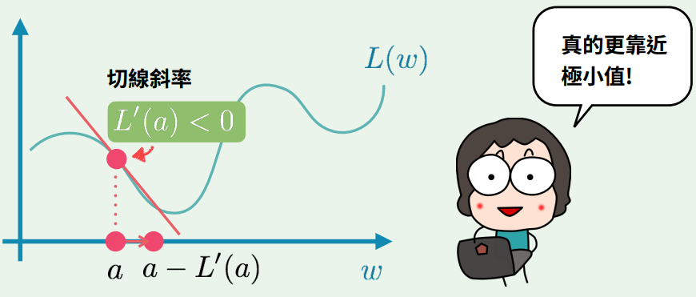
往局部極小移動

Slide 32
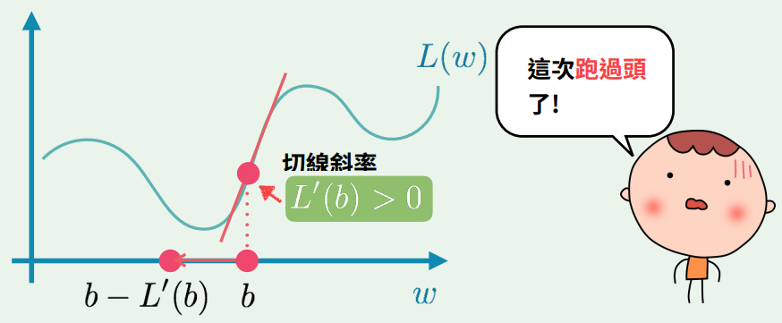
跑過頭了

Slide 33
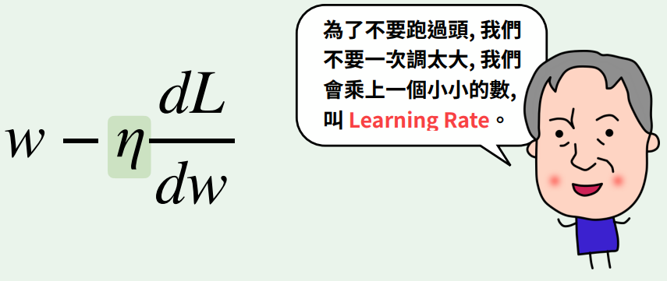
Learning Rate

Slide 34
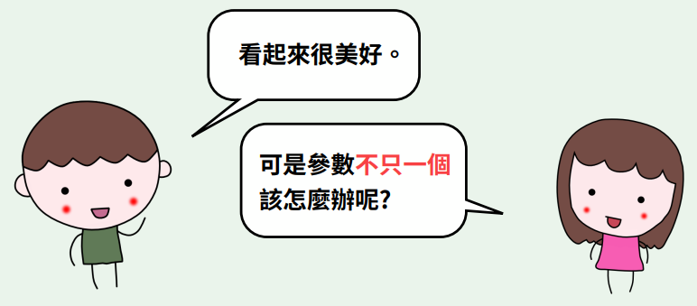
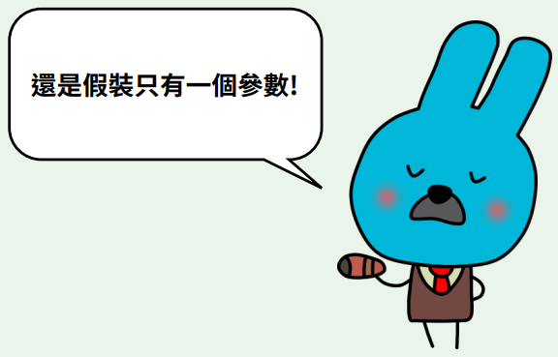
參數上千上萬個怎麼辧?

Slide 35
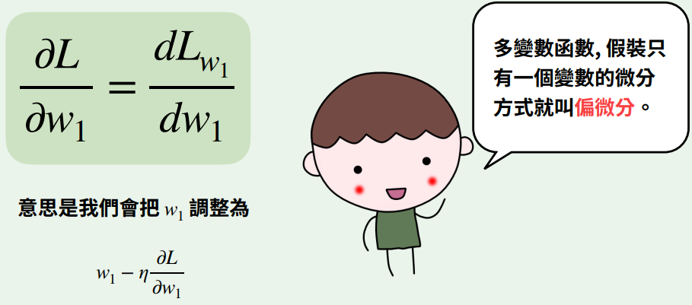
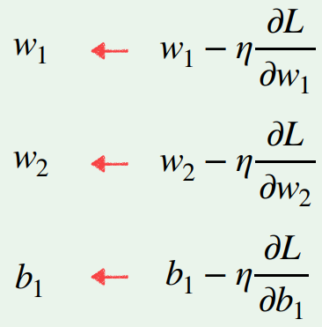
偏微分

Slide 36
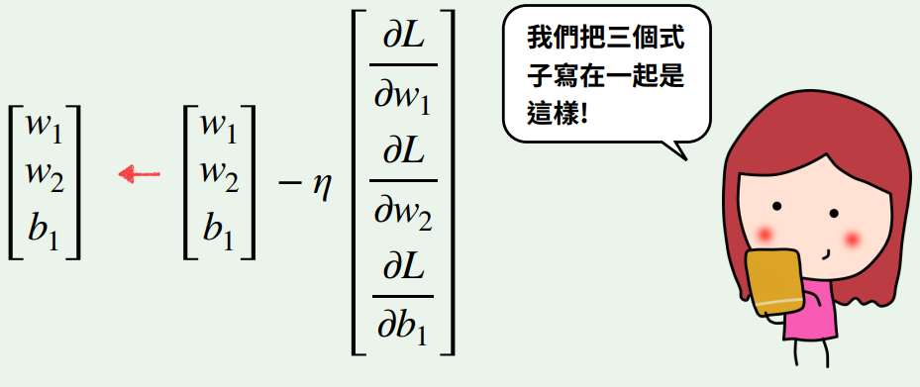

梯度(gradient)

Slide 37
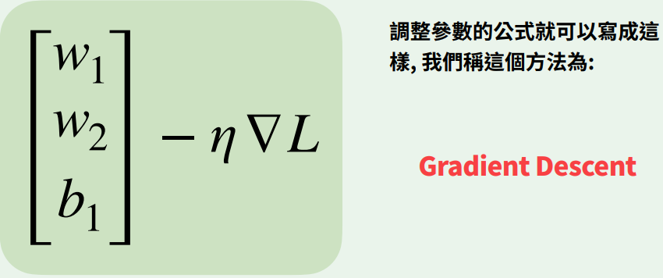
Gradient Descent

Slide 38
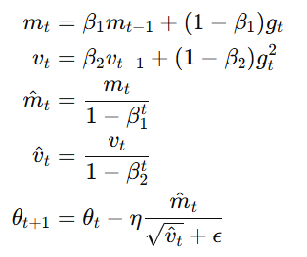
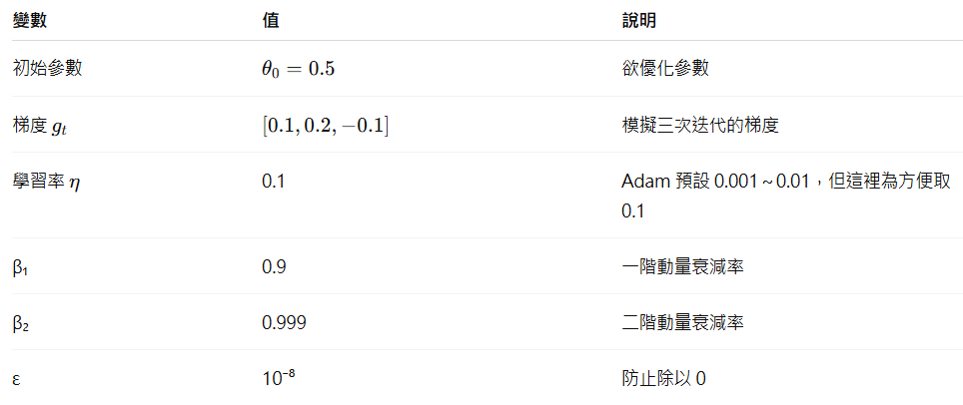
Adam（Adaptive Moment Estimation）

Slide 39
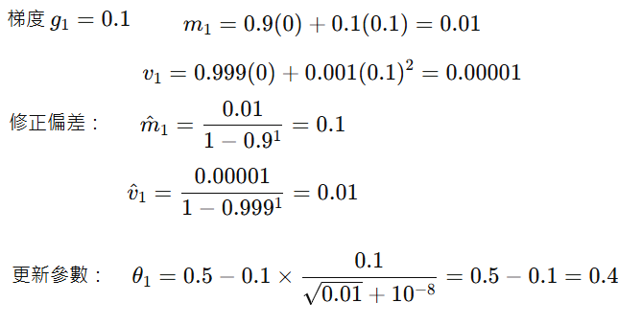
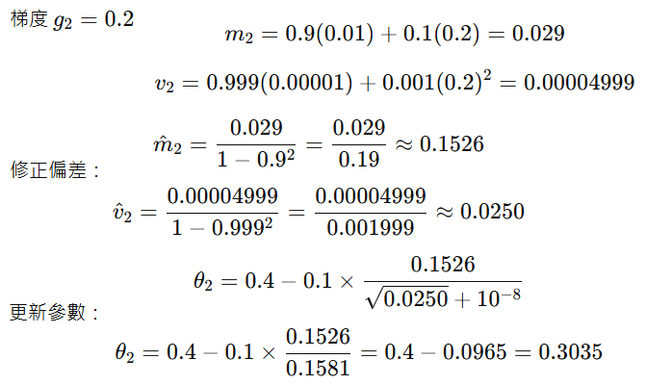

Slide 40
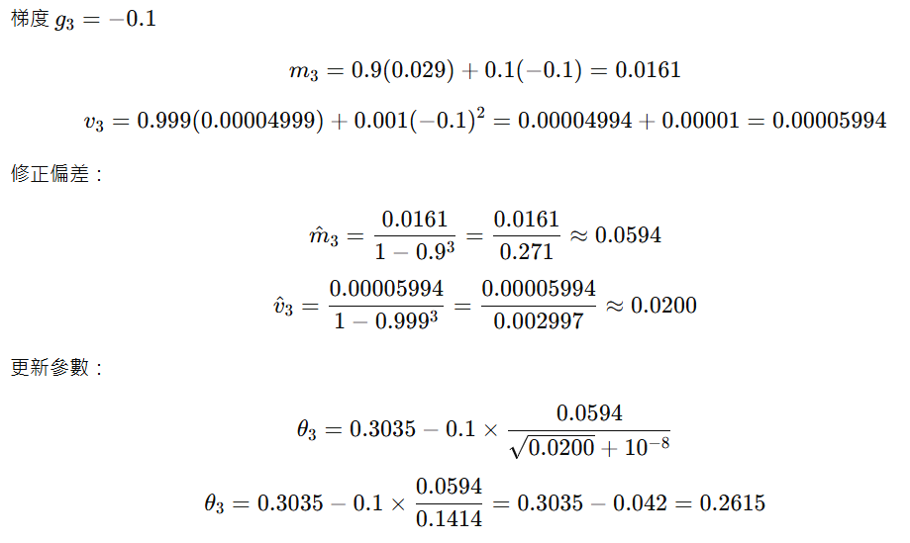
SGD 的更新方式 : 只根據當前的斜率決定往哪走。
如果山谷彎曲或坡度劇烈變化，SGD 可能在谷底來回震盪。
Adam 更新方式 : 會「記住」過去的梯度方向，
並根據梯度變化的劇烈程度自動調整步長（學習率）。
在陡峭方向減小步長，在平緩方向放大步長 → 收斂更平滑、更穩定。

Slide 41

較完整的課程
https://yenlung.me/2022DeepLearning

Slide 42

Convolutional Neural Networks (CNN)
2011 ImageNet Recognition Challenge : XRCE
2012 AlexNet (CNN)

Slide 43

ImageNet 競賽
2013 ZFNet
2014 GoogLeNet/亞軍VGG
2015 AlexNet
2016 CUImage
VGG16:13 conv+3 FC
VGG19:16 conv+3 FC
https://medium.com/@SCU.Datascientist/python%E5%AD%B8%E7%BF%92%E7%AD%86%E8%A8%98-vgg16%E4%BB%8B%E7%B4%B9%E5%8F%8A%E5%AF%A6%E4%BD%9C-e05d659f242f

Slide 44
CNN 兩種隱藏層
卷積層 (convolutional layer)
  幾個 filter
  filter 大小 (如 3*3, 5*5, 7*7)
池化層 (pooling layer)
  決定多大池化區域
  用那種池化方式 (通常取最大值)

Slide 45

卷積層 Filter 的作用

Slide 46

Filter 卷積計算

Slide 47



Slide 48

Filter 卷積計算

Slide 49


卷積如何抽取特徵

Slide 50


原本8*8的圖經過3*3的filter會得到一個差不多6*6的計分板
10個計分板,就會有10倍數據

Slide 51



Slide 52

池化層 Max-pooling

Slide 53
再回來看看 VGG 16

Slide 54


ChatGPT

Slide 55

下一個字有很多種可能

Slide 56


把之前的記憶送進來
Notes:
一堆字, 決定下一個字

Slide 57

留下之前記憶的兩種方法

Slide 58


RNN 的特色

Slide 59


RNN缺點是要串接, 一個一個生

Slide 60

遞歸層原理

Slide 61

Transformers想改到RNN遞迴的缺點

Slide 62

每個字生出Q、K、V三個向量

Slide 63

Self-attention

Slide 64


矩陣相乘後是有名的Transformer公式

Slide 65


考慮的字有幾個, 輸出就是幾維向量

Slide 66

選字策略

Slide 67


通常用機率選字

Slide 68

指數函數的威力

Slide 69


使用Temperature調整

Slide 70


Top-p 選字策略

Slide 71


Top-p : Redistribution
Ari Holtzman, Jan Buys, Li Du, Maxwell Forbes, Yejin Choi, “The Curious Case of Neural Text Degeneration,” ICLR 2020

Slide 72

小結論

Slide 73

Precision=tp/(tp+fp), Recall=tp/(tp+fn)
F1 = 2 / ( (1/ Precision) + (1/ Recall) )

Slide 74


Slide 75


Slide 76


Slide 77


Slide 78


Slide 79


Slide 80


Slide 81


Slide 82


Slide 83


Slide 84


Slide 85


Slide 86


GPT 讀多少字
2018 GPT-1 ：117M
2020 GPT-3 ：175B
2019
GPT-2:1.5B
2023 GPT-4 參數量：估計 1.8 萬億(T)
2025/8 GPT-5 參數量：估計 3-5兆(T)
https://ollama.com/search

Slide 87


AI 小助理薪資
ChatGPT US$20/Mon
Midjourney US$24/Mon 年繳

Slide 88
AI安全與風險

Slide 89

生成式人工智慧的政策考量

Slide 90


英國政府對生成式AI安全與風險說明

Slide 91



https://www.weforum.org/publications/global-risks-report-2024
Notes:
「未來兩年內的十大全球風險」：
錯誤資訊與虛假資訊
極端天氣事件
國家間武裝衝突
社會極化
網路間諜與戰爭
污染
不平等
非自願移民或流離失所
地緣經濟對抗
人權和／或公民自由的侵蝕
10年
極端天氣事件
生物多樣性喪失和生態系統崩潰
地球系統的臨界變化
自然資源短缺
錯誤和虛假資訊
人工智慧技術的不利後果
不平等
社會兩極分化
網路間諜活動和網路戰爭
污染

Slide 92


Slide 93
最近修的法
資通安全責任等級分級辦法 110/8/23
資通安全事件通報及應變辦法 110/8/23
資通安全情資分享辦法 110/8/23
國家機密保護法 112/12/27
公務機關所屬人員資通安全事項獎懲辦法 110/8/23
特定非公務機關資通安全維護計畫實施情形稽核辦法 110/8/23
醫療機構電子病歷製作及管理辦法 111/7/18
個人資料保護法 112/5/31
醫療法112/6/28, 全民健康保險法 113/6/20
https://law.moj.gov.tw

Slide 94
最近修的法
通訊診察治療辦法 113/1/22
電子簽章法: 113/5/15
再生醫療法 113/6/19 三讀通過
醫療法施行細則 113/7/30
資通安全管理法(114/9/24納管對象擴大,強化管理)&
…施行細則 110/8/23
KMU ISMS
ISO 27001:2022、27002, 13485
SB 1047: 前沿人工智慧模型安全創新法案,加州州長目前否決
2014 NIST Cybersecurity Framework, CSF
GDPR: 2016/4/27通過，2018/5/25強制執行
https://dep.mohw.gov.tw/DOMA/lp-959-106-1-20.html

Slide 95
AI相關法律
UNESCO Recommendation on the Ethics of AI
2019 Ethics Guidelines for Trustworthy AI
2024 EU AI Act 強制性法規
2024 Cyber Resilience Act 網路韌性法案
GPAI: General Purpose AI Model, 2024/3/13通過
2024/6/26 NIST SP 600-1: AI Risk Management Framework

Slide 96
UNESCO Recommendation on the Ethics of AI
UNESCO《AI倫理建議》核心價值觀，如
人權與人性尊嚴
包容性
透明性等
https://www.unesco.org/en/artificial-intelligence/recommendation-ethics

Slide 97
Ethics Guidelines for Trustworthy AI
2019年歐盟發布《可信賴人工智慧倫理準則》，旨在為AI系統開發與應用建立一個以人類為中心、安全可靠的框架。 該準則提出了七項關鍵原則
「人類自主性與監控」 Human agency and oversight
「技術穩健性與安全性」 Technical Robustness and safety
「隱私和資料治理」 Privacy and data governance
「透明度」 Transparency
「多樣性、不歧視與公平」 Diversity, non-discrimination and fairness
「社會和環境福祉」 Societal and environmental well-being
「問責制」 Accountability
https://digital-strategy.ec.europa.eu/en/library/ethics-guidelines-trustworthy-ai
Notes:
人類自主性和監控(Human agency and oversight)：AI係為強化人類能力而存在，使人類使用者能夠做出更明智的決策並培養自身的基礎能力。同時，AI應有相關監控機制以確保AI系統不會侵害人類自主性或是引發其他負面效果。本準則建議，監控機制應可透過人機混合（一種整合人工智慧與人類協作的系統，例如human-in-the-loop, human-on-the-loop, and human-in-command）的操作方法來實現。
技術穩健性和安全性(Technical Robustness and safety)：為防止損害擴張與確保損害最小化，AI系統除需具備準確性、可靠性和可重複性等技術特質，同時也需在出現問題前訂定完善的備援計劃。
隱私和資料治理(Privacy and data governance)：除了確保充分尊重隱私和資料保護之外，還必須確保適當的資料治理機制，同時考慮到資料的品質和完整性，並確保合法近用資料為可行。
透明度(Transparency)：資料、系統和AI的商業模型應該是透明的。可追溯性機制（Traceability mechanisms）有助於實現這一目標。此外，應以利害關係人能夠理解的方式解釋AI系統的邏輯及運作模式。人類參與者和使用者需要意識到他們正在與AI系統進行互動，並且必須了解AI系統的功能和限制。
保持多樣性、不歧視和公平(Diversity, non-discrimination and fairness)：AI不公平的偏見可能會加劇對弱勢群體的偏見和歧視，導致邊緣化現象更為嚴重。為避免此種情況，AI系統應該設計為所有人皆可以近用，達成使用者多樣性的目標。
社會和環境福祉(Societal and environmental well-being)：AI應該使包含我們的後代在內的所有人類受益。因此AI必須兼顧永續發展、環境友善，並能提供正向的社會影響。
問責制(Accountability)：應建立機制以妥當處理AI所導致的結果的責任歸屬，演算法的可審計性（Auditability）為關鍵。此外，應確保補救措施為無障礙設計。

Slide 98
2024 EU AI Act 強制性法規
AI 的GDPR,宗旨是：
  在 保障基本權利與安全 的前提下，促進 AI 創新與產業發展
  提供 風險導向監管（risk-based regulation），針對不同 AI 系統的風險程度，制定不同合規要求
  建立 統一歐盟內部市場規則，避免國家間碎片化
  透過監管增強 公眾對 AI 的信任
成立 歐盟 AI 辦公室（European AI Office），負責監管與協調
各成員國需設立國家主管機關
罰則：違反規定者最高可罰 全球營收的 7% 或 €3,500 萬歐元(擇高)，類似 GDPR 的懲罰模式

Slide 99
ChatGPT等生成式 AI 興起後特別新增條款
EU AI Act
提供訓練資料摘要與透明度要求
防止生成違法內容（例如仇恨言論、恐怖主義宣傳）
必須標註 AI 生成內容（避免 deepfake 誤導）
要求通用 AI 模型（General-Purpose AI, GPAI）具備 資安防護措施，避免濫用

Slide 100
將 AI 系統依風險高低分級
風險等級 | 定義 | 規範要求
禁止性 (Unacceptable Risk) | 被認為嚴重侵犯基本權利、自由或人身安全的 AI 系統 | 完全禁止（例如：社會信用評分、操控性心理技術、即時生物辨識監控）
高風險(High-Risk) | 涉及醫療、交通、教育、司法、就業、關鍵基礎設施、移民邊境管理等領域的 AI | - 嚴格合規要求：
 |  | • 風險管理系統
 |  | • 資料治理與品質
 |  | • 技術文件與可追溯性
 |  | • 可解釋性與透明度
 |  | • 人類監督機制
 |  | • 資安與韌性設計
有限風險(Limited Risk) | 需透明告知使用者正在與 AI 互動 | - 基本透明義務：必須通知使用者「這是 AI」
 |  | - 如聊天機器人、deepfake 需標註
低或最小風險 (Minimal Risk) | 風險可忽略的應用，如遊戲 AI、垃圾郵件過濾器 | 無特別規範，市場自由發展

Slide 101
Govern / Map / Measure / Manage
風險框架的四大功能模組
功能 | 說明 | 舉例
Govern（治理） | 建立 AI 治理架構、角色分工、責任制；確保倫理與資安考量納入企業文化 | 設立 AI 風險委員會；指定負責人；制定倫理政策
Map（映射） | 辨識 AI 系統用途、環境與風險來源；定義可能的衝擊 | 盤點 AI 系統影響的利害關係人；識別偏見風險
Measure（衡量） | 透過量化或質性方式測試與評估風險 | 進行模型偏差測試；安全性壓力測試
Manage（管理） | 設計與執行緩解策略，持續監控並回饋 | 部署安全補丁；建立 incident response；持續改進流程

Slide 102


AI Risk Management Framework
https://www.nist.gov/news-events/news/2023/01/nist-risk-management-framework-aims-improve-trustworthiness-artificial

Slide 103
NIST AI Risk Management Framework
2023 美國 NIST RMF 1.0
信賴性、安全/韌性、隱私、偏見管理、可解釋性
2024 RMF 2.0 討論中, 可信賴 AI 必須具備以下屬性：
  Valid and Reliable（有效與可靠）
  Safe（安全，避免造成身心或環境危害）
  Secure and Resilient（資安防護與韌性，能抵抗攻擊或錯誤）
  Accountable and Transparent（責任與透明性，可被審計、可溯源）
  Explainable and Interpretable（可解釋、可理解）
  Privacy-Enhanced（隱私保護）
  Fair with Harmful Bias Managed（公平性，避免偏見造成傷害）
https://www.nist.gov/itl/ai-risk-management-framework

Slide 104

AI Lifecycle

Slide 105
ISO/IEC
ISO 9001 品質管理
ISO 27000 資訊安全管理系列標準
ISO/IEC 23894:2023 資訊科技—人工智慧風險管理指南
ISO/IEC 42001:2023 人工智慧管理系統
  提高AI應用的品質、安全性、可追溯性、透明度和可靠性，並解決一些應用面的挑戰
  增強對AI系統的信心
  降低AI開發成本
  維持監管合規性
  滿足客戶、員工和其他利害關係人對AI的道德和負責任使用的期望
  提高效率和風險管理

Slide 106
114-08-28 行政院通過「人工智慧基本法」草案，將函請立法院審議
本法之立法目的。
本法所稱人工智慧定義。
人工智慧研發與應用之基本原則。
政府應推動人工智慧研發、應用及基礎建設。
各目的事業主管機關得針對人工智慧創新產品或服務，建立或完備人工智慧創新實驗環境。
政府得以公私協力方式，與民間合作，推動人工智慧創新運用，並應推動人工智慧相關之國際合作。
政府應持續推動人工智慧教育。
政府應避免人工智慧之應用造成違法情事，相關機關得提供或建議評估驗證之工具或方法。
數位發展部應推動人工智慧風險分類框架，各目的事業主管機關應視需要，循風險分類框架訂定以風險為基礎之層級管理規範。
政府得透過法令或指引建立標準、驗證、溯源或問責機制，強化人工智慧決策之可驗證性及人為可控性。
政府應就高風險人工智慧之應用，明確其責任歸屬及歸責條件，並建立其救濟、補償或保險機制。
政府應保障勞工權益，就人工智慧利用所致之失業者應輔導就業。
政府於人工智慧研發及應用過程應保護個人資料。
政府應提升人工智慧使用資料之可利用性、品質與數量，以利人工智慧訓練及產出結果維繫國家多元文化價值及維護智慧財產權。
政府公務使用人工智慧之應遵行事項。
政府應於本法施行後依本法規定檢討及調整主管之職掌、業務、法規或訂定指引，及法規訂修前之解釋及適用方式。 https://www.ey.gov.tw/File/E3D2460979E0685?A=C

Slide 107
智慧醫療發展
WHO定義智慧醫療：泛指資通訊技術（ICT）在醫療健康領域的應用，包括醫療照護、公衛監測等。
2032年，65歲以上人口將超過1/4。然而健保可能破產、醫師、護士因低薪過勞而逃離大醫院。 -- 國發會

Slide 108






智慧醫療 6 大科技應用
AI人工智慧
Blockchain區塊鏈
Cloud雲端
Data數據
Edge Computing邊緣計算
Fifth Generation mobile networks（5G通訊）
https://futurecity.cw.com.tw/article/1916

Slide 109


智慧醫療
智慧手術室(手術資訊整合、機器人輔助)
智慧病房(床頭與護理站整合資訊、照護App)
遠距醫療(視訊會診、生理數據與HIS同步)
智慧藥櫃協助配藥、取藥
IoT設備隨時注意被照護者行動與狀態
資料分析:AI 判圖(訊號)與篩選
急重症資訊監控
BlockChain與資訊安全
https://www.imedtac.com/service/telemedicine-program

Slide 110


AI 取代重複性工作&診斷
放射科、病理科、眼科使用AI，協助篩檢醫療影像
標記
聯邦式學習
配合IoT精準健康
https://www.computerdiy.com.tw/20200221_nvidia_ai
https://www.ithome.com.tw/news/137252

Slide 111
產生英文病歷摘要,資料如下
氣喘;陳舊性肺結核 症狀:喘 肺功能檢查:氣喘 胸部X光檢查：右上肺發炎後織維化 治療方式: seretide accuhaler 1 puff inhalation bid singulair 10mg po(口服) qd(每日一次)
高血壓；缺血性心臟病 症狀:胸痛 檢查:血壓181 /89mmHg、心臟酵素：正常、心電圖：正常、心臟超音波：正常 治療方式:bokey 100mg po qd, diovan 160mg po qd
左側退化性膝關節炎 症狀:左膝關節疼痛 檢査——左膝x光檢查：左膝退化性關節炎 治療方式:panadol 500mg po tid(每日三次), solaxin 200mg po tid

Slide 112


Slide 113

AI - ChatGPT
登入後在自己帳號下有個設定, 請關閉

Slide 114
Good Prompts
好提示框架：T-C-R-E-I
Task-Context-Reference-Evaluate-Iterate
精心創建真正優秀的輸入
  Thoroughly Create Really Excellent Input

Slide 115
Good Prompts
T: Persona和Format (你是誰, 要輸出什麼)
C: 是必要的細節
  低於30美元的生日禮物。v.s.
  給我5個生日禮物的想法。預算是30美元。這份禮物是送給一位熱愛冬季運動且最近從單板滑雪轉向滑雪的29歲小夥子的。
R: 添加過去給的生日禮物的示例作為參考
E:評估輸出,添加更多資訊或編輯提示來重試
I :反覆運算

Slide 116
Good Prompts
Ex.教授數據分析應用課程, 軟體使用Python, 對象是研一的學生,課程可以學到資料清理, …, 到圖表呈現. 請協助製作課程宣導影片腳本, 影片為老師口白講解, 搭配畫面呈現, 時間 30秒.

Slide 117
AI會寫程式，誰來審？
Vibe Coding：只需輸入需求描述，AI自動生成成千上百行程式碼
Vibe Coding其實充滿漏洞
AI 程式碼看似無誤、語法正確，但可能藏資安風險、使用了已淘汰的函式庫，甚至邏輯有問題
只是乍看之下「能跑就好」
https://meet.bnext.com.tw/articles/view/52326

Slide 118
<?php
session_start();
$users = [
'admin' => '123456',
'user' => 'password'
];
if ($_SERVER["REQUEST_METHOD"] === "POST") {
$username = $_POST['username'] ?? '';
$password = $_POST['password'] ?? '';
if (isset($users[$username]) && $users[$username] === $password) {
$_SESSION['username'] = $username;
header("Location: dashboard1.php");
exit;
} else {
$error = "帳號或密碼錯誤";
}
}
?>
<!DOCTYPE html>
<html>
<head>
<meta charset="UTF-8">
<title>登入</title>
</head>
<body>
<h2>登入系統1</h2>
<form method="post">
帳號: <input type="text" name="username"><br>
密碼: <input type="password" name="password"><br>
<input type="submit" value="登入">
</form>
<?php if (isset($error)) echo "<p style='color:red;'>$error</p>"; ?>
</body>
</html>

Slide 119


ChatGPT 做摘要

Slide 120
Generative AI and Creative Learning Concerns Opportunities and Choices
Projects
  學生可在專案過程中使用生成式AI工具。
  當遇到瓶頸時，可輸入初步想法並請AI提供變化或改進建議。
  當專案出現問題時，可向AI解釋問題並請求調試幫助。
Passion
  學生應使用生成式AI創建與自己個人意義相關的專案。
  Karishma Chadha在MIT媒體實驗室的工作，幫助年輕人創建動態自我表徵，並基於這些表徵分享個人故事，以探索和表達他們的文化身份。
Peers
Play

Slide 121
Generative AI and Creative Learning Concerns Opportunities and Choices
Projects
Passion
Peers
  大多數AI輔導工具設計為一對一互動。
  然而，創意學習經驗通常涉及人與人之間的學習。
  生成式AI工具應設計成促進學生之間的合作，幫助他們與有相似興趣或互補技能的人聯繫。
Play
  玩樂不僅僅是歡笑與娛樂，而是勇於實驗、嘗試新事物、冒險及推動邊界。
  我們應提供學生機會，利用AI技術探索新方向，嘗試新可能性，並迭代改進他們的想法。

Slide 122


Slide 123


Slide 124
生成式 AI 可能損害學習
生成式 AI 讓學生們 (或者願意好好運用 AI 的學生們) 到達以前不容易到達的高度。那麼, 問題到底在哪裡呢?
Mitchel Resnick 寫的 “Generative AI and Creative Learning: Concerns, Opportunities, and Choices”點出問題
  Mitchel Resnick 是 MIT 的老師, 很多人知道, 常用來教小朋友們寫程式的 Scratch, 是他創造出來的
《學習就像終身幼兒園》提到的創意學習的 4P, 可以用他自己的一句話來說明: 基於自己的「熱情」(Passion), 與「同伴」(Peers) 合作, 帶著「好玩」(Play) 的心態參與「專案」(Projects) 時, 他們最有可能發展成為具有創造力、好奇心和協作精神的學習者
完整的文章: https://doi.org/10.21428/e4baedd9.cf3e35e5

Slide 125
生成式 AI 可能損害學習
一個很大的問題在, 我們設計 AI 輔助教學, 例如一個 AI tutor, 經常「被設計成控制教育過程: 設定目標、傳遞資訊、提出問題、評估表現。這也是過去幾個世紀以來大多數課堂的運作方式。」
比方說, 很多設計程式教學的網站, 就是要去解一個謎題, 這個過程中有 AI 小幫手的協助, 解謎題會更順利。這是一個「封閉式」的情境, 有一個標準正確的答案, 讓學生找出來。而不是學生找出一個他有熱情想解的問題, 讓 AI 協助他解決。
這有什麼差別呢? 差別就是, 即使我們問題設計得好像很好玩有趣, 但這還是以前的模式: 比如程式作業我們有初級、中級、高級問題, 你解初級多少分, 中級就高一點, 高級最高分。然而, AI 最擅長回答封閉單一解答的問題。於是不想動腦的學生, 很容易拿到高級的分數。當他嚐到這樣的「甜頭」, 他就更不會想動腦。然後老師就和學生無止盡爭執他是抄襲的, 學生堅持不是。
當今世界中, 培養學生很會解問題不是最重要的, 畢竟那是 AI 的強項。重要的是「學生要發現自己有興趣的問題, 想辦法去解決。」因此我們的課程, 就算自認安排了不少「有趣的」習題, 但是解我們提供的問題分數不會高, 「自己出問題自己寫程式」才有機會高分。
而現在有了 AI, 這件事變得更容易。學生在解決他自己偉大專案的過程中, 會碰到大大小小的問題, AI 就是一個很好的幫手。而學生有時也會發現 AI 在亂說, 因為建議的方式沒有達成那個效果, 甚至不能跑。但他們也學會怎麼和 AI 溝通, 配合自己 Google 查資料, 最終做出正確的版本。
目前我們一個 1000 人的課程中, 大致上做到 4P 中的三項, 同學們一起合作這件事還沒有明顯的發生。特別是, AI 時代中, 人與人之間的相處, 是個重要的議題。即使放著一堆學生好像在閒聊, 也是一件事要的事: 他們會互相學習, 即使當下沒有發現, 而以後也可能成為好的合作夥伴

Slide 126
IEC/ISO 62443 （IACS）的資訊安全標準
旨在降低工業網路中的風險，為產品、系統和過程提供系統化的網路安全方法
此標準對應於不同角色，如產品供應商、系統整合商和資產擁有者，並在工業自動化領域成為一種普遍採用的「黃金標準」
結構化方法：
IEC 62443 提供結構化的方法，涵蓋產品、系統和服務的整個生命週期，從技術參數制定、整合到運行和維護
縱深防禦：
標準的核心概念是「縱深防禦」，透過多層安全機制交錯部署，以提高系統的抗攻擊能力
以風險為基礎：
該標準鼓勵根據專案範圍和特定需求進行調整，並基於風險評估來管理資訊安全相關的風險

Slide 127
歐盟 Cyber Resilience Act
歐盟的「網路韌性法案」（Cyber Resilience Act，CRA）
提升所有含數位元素的產品（PDE）網路安全性的法規
已於2024年12月10日生效，並將在2027年12月11日全面強制實施
該法案對製造商提出了在產品設計、開發及整個生命週期中的嚴格資安要求，並透過「CE」標誌來證明產品符合安全標準。 不符合規定的產品將面臨嚴重的罰款。

Slide 128
美國 Federal Information Security Modernization Act
FISMA，全稱為美國《聯邦資訊安全現代化法案》（Federal Information Security Modernization Act of 2014）
2002年首次通過、並於2014年更新的美國聯邦法律
該法案要求美國聯邦機構實施資訊安全計劃，保護聯邦機構的資訊系統和敏感資料，免受網路攻擊、自然災害和人為威脅
FISMA 要求聯邦機構進行風險評估，並由美國國家標準與技術研究所（NIST）制定並維護相關的安全標準和準則
私營企業若向聯邦政府提供服務，也必須遵守FISMA 的要求。

Slide 129

NIST Cybersecurity Framework, CSF
辨識
保護
偵測
應變
復原
新增「治理 (Govern)」

Slide 130

Humanized Medical Records

Slide 131


Patent I 501189

Slide 132


Patent I 501189

Slide 133
Thanks For Listening
Q & A

Slide 134
AI 在化學材料上的應用
材料發現：AI 可分析大數據，預測新材料性質，發現具有特定功能的材料
分子設計：通過機器學習算法，AI 能設計新的分子結構，優化其性能，Ex.提高催化效率或改善穩定性
高通量篩選：AI 能自動化篩選過程，迅速評估多種材料的性能，加快實驗步伐
模擬和預測：利用AI 進行分子動力學模擬，預測材料在不同條件下的行為和反應
圖像分析：在顯微鏡中識別材料特徵，AI 能自動化分析過程，提高準確性和效率
失效分析：AI 可用於分析材料失效的原因，幫助改進設計和製造過程
製造優化：在材料生產過程中，AI 能夠優化參數，提升產品質量和產量
環境監測：AI 可以分析化學材料對環境的影響，幫助開發更環保的材料

Slide 135
AI 在化學工程上的應用
過程優化：AI 可分析生產過程數據，優化操作參數，以提高產量和降低成本
預測維護：通過監測，AI 能預測設備故障，幫助制定維護計劃，減少停機時間
工藝設計：利用AI 模型進行工藝模擬和設計，幫助選擇最佳生產路徑和反應條件
數據分析：AI 能夠處理和分析大量實驗和生產數據，提取有價值的信息和洞察
反應動力學建模：使用機器學習技術來建立反應動力學模型，預測化學反應行為
質量控制：AI 可實時監控產品質量，快速檢測偏差，保證生產過程的穩定性
安全監測：AI 可進行工廠安全監控，分析潛在危險，幫助預防事故發生
資源管理：AI 可用於優化資源使用，如能源、水和原材料，提升生產效率
自動化操作：AI 可驅動自動化系統，實現更高程度的操作自動化

Slide 136
博士班課程結構摘要​：
課程領域：博士班主要課程集中在能源科技和化工材料領域，包括核心與一般科目。主要學分要求是：
能源科技：涵蓋氫能技術、電化學感測器、燃料電池等技術，並專注於碳減排和再生能源技術。
化工材料：包括高分子材料、複合材料、陶瓷材料等，強調材料檢測和分析技術。
學分要求：博士生需修滿38學分，其中17學分為必修，21學分為選修課程。
特殊規定：學生需修讀學院內的全英授課課程，並可修讀外系或外校開設的英語課程來計入學分。

Slide 137
碩士班課程結構摘要​：
課程結構：碩士班課程主要分為環境工程、電化學與能源科技、材料科學等三大領域：
環境科技領域：涵蓋廢水處理、空氣污染防治、環境檢測技術等課程，強調環境保護與治理。
電化學與能源科技：包括電化學技術、儲能元件、燃料電池、電化學感測器等課程，聚焦能源技術的應用與發展。
材料科技領域：涉及高分子材料、光電材料、陶瓷材料及薄膜材料技術等，注重材料的性能與應用。
學分要求：總學分為38學分，必修13學分，選修25學分。

Slide 138
進四技課程結構摘要​：
課程內容：進四技的課程涵蓋廣泛，包括基礎科學與專業科目。專業課程以化工材料與環境工程為主，如：
必修課程：如微積分、物理、化學工程原理、輸送現象與單元操作等，側重於學生的基礎理論與實驗能力。
選修課程：如電漿技術、太陽能電池、儲能材料、奈米技術等，提供學生更多專業選擇。
學分要求：畢業要求為修滿129學分，其中專業必修課程佔77學分，選修課程佔32學分。
實習要求：提供暑期實習，幫助學生將理論知識應用於實際工作中。
這三份文件各自規劃了不同學位層級的課程結構，針對不同的專業方向，提供了必修與選修課程選項，並且設置了具體的學分要求與實習計畫。

Slide 139
博士班包括能源科技、化工材料等領域。AI 可以導入
能源技術的 AI 模擬與優化：引入 AI 模型進行能源技術（如電池製作、燃料電池等）中性能的模擬與優化，讓學生學習如何使用 AI 技術來提高能源轉換效率。
材料科學的 AI 驅動發現：在高分子材料、陶瓷材料等領域，使用 AI 幫助發現新型材料，並通過機器學習預測材料性能。
電化學技術的 AI 應用：使用 AI 來優化電化學反應條件，進行更精確的感測器設計與電化學合成分析。

Slide 140
碩士班包括環境工程、電化學與能源科技等領域。AI 可以導入
AI 用於環境監測與管理：環境檢測、廢棄物處理等課程中，AI 可以協助監測環境數據，優化廢棄物處理流程，並進行污染源的自動化檢測。
AI 驅動的儲能技術：在儲能技術、電化學防蝕技術等課程中，利用 AI 來進行電池性能的模擬與優化，進而提高儲能元件的效率。
生物技術與 AI 的結合：在生物技術特論與環境生物技術特論課程中，AI 可以幫助分析生物數據，推動基因編輯及生物感測技術的發展。

Slide 141
四技包括化工與材料科學等領域。AI 可以導入
智能控制與自動化：透過 AI 進行自動化程序設計，提升化工製造流程的自動化與優化，讓學生掌握如何使用 AI 進行化工程序的監控和優化。
AI 用於環境工程與污染處理：在廢水處理、空氣污染防治等課程中，AI 可以用於環境數據分析，預測污染趨勢，並提出最佳解決方案。
智能材料設計：在材料科學導論、薄膜材料與奈米技術課程中，學生可以通過 AI 進行材料設計與性能模擬。

